Slide 1
RUST 언어 기본 및 HIGHT 구현
송민호
유튜브: https://youtu.be/XcHlMGeJ8IE

Slide 2
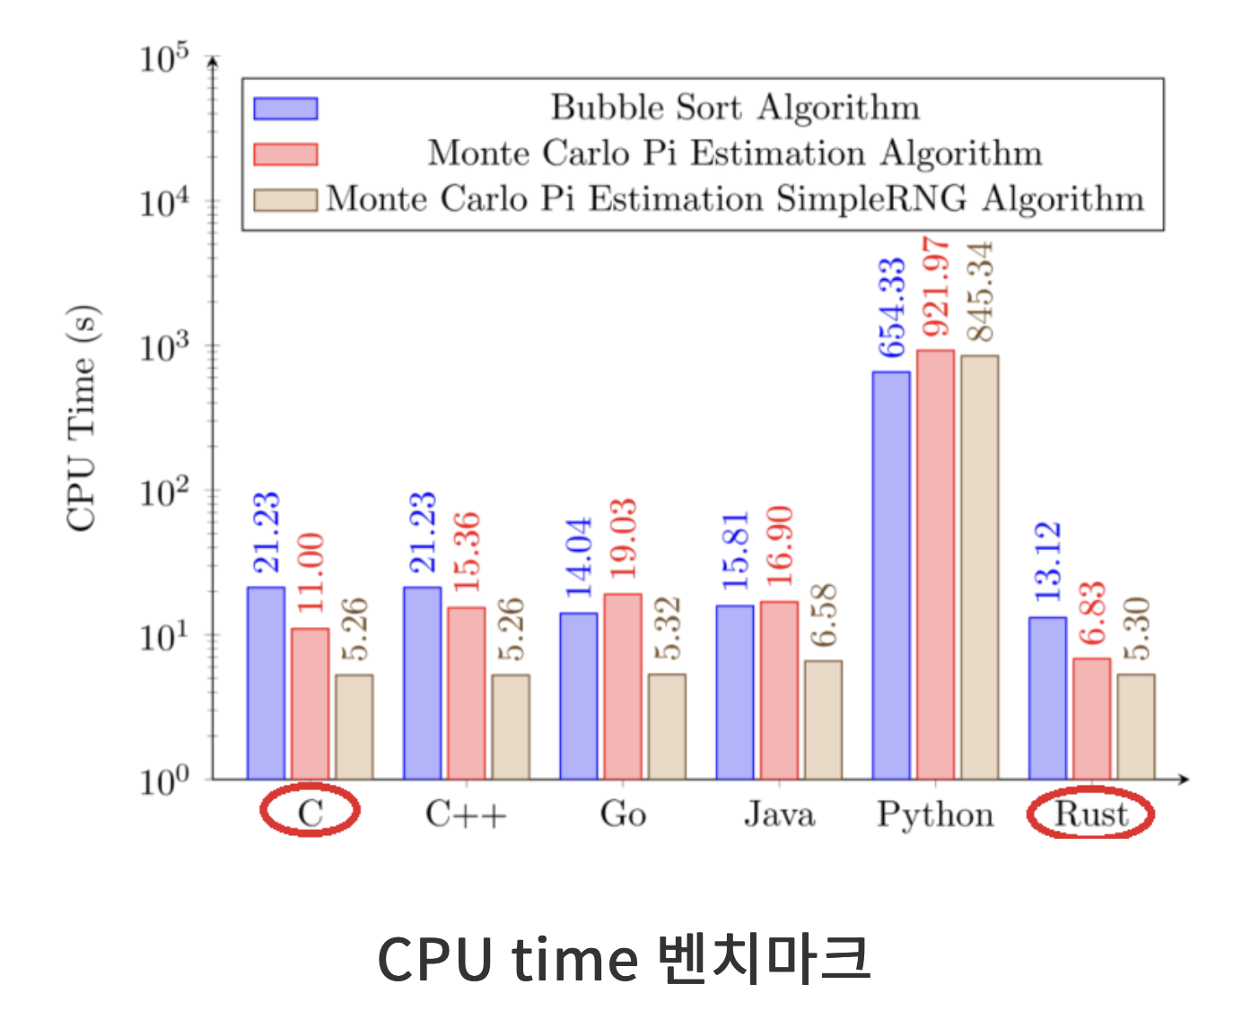
RUST
안전하고 빠른 시스템 개발을 위한 언어
안전성
메모리 안전성과 스레드 안전성을 강조하는 언어
RUST 컴파일러는 실행 시간 오류를 줄이기 위해 메모리 오류를 검출
높은 성능
꽤 많은 경우에서 C와 비슷한 수준의 성능
LLVM을 사용하여 코드를 컴파일하고 최적화하여 빠른 실행 속도 제공
확장성
다양한 운영체제와 아키텍처를 지원
크로스 플랫폼 개발에 적합하며 다양한 분야에서 사용
생산성
코드의 가독성을 강조
표준 라이브러리와 함께 제공되는 cargo를 통해 의존성 관리와 빌드 자동화를 지원
지속 가능성
대형 기업들이 개발하고 사용하고 있음
다양한 커뮤니티와 생태계가 활발하게 운영

Slide 3
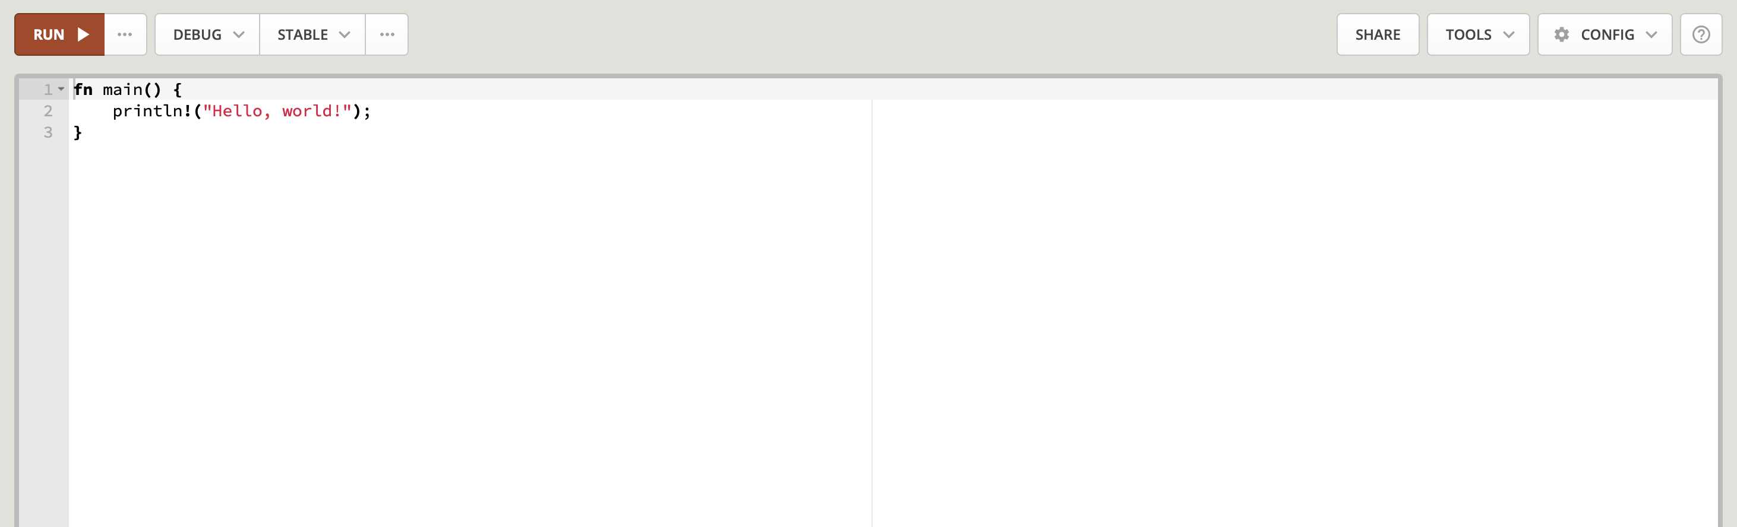
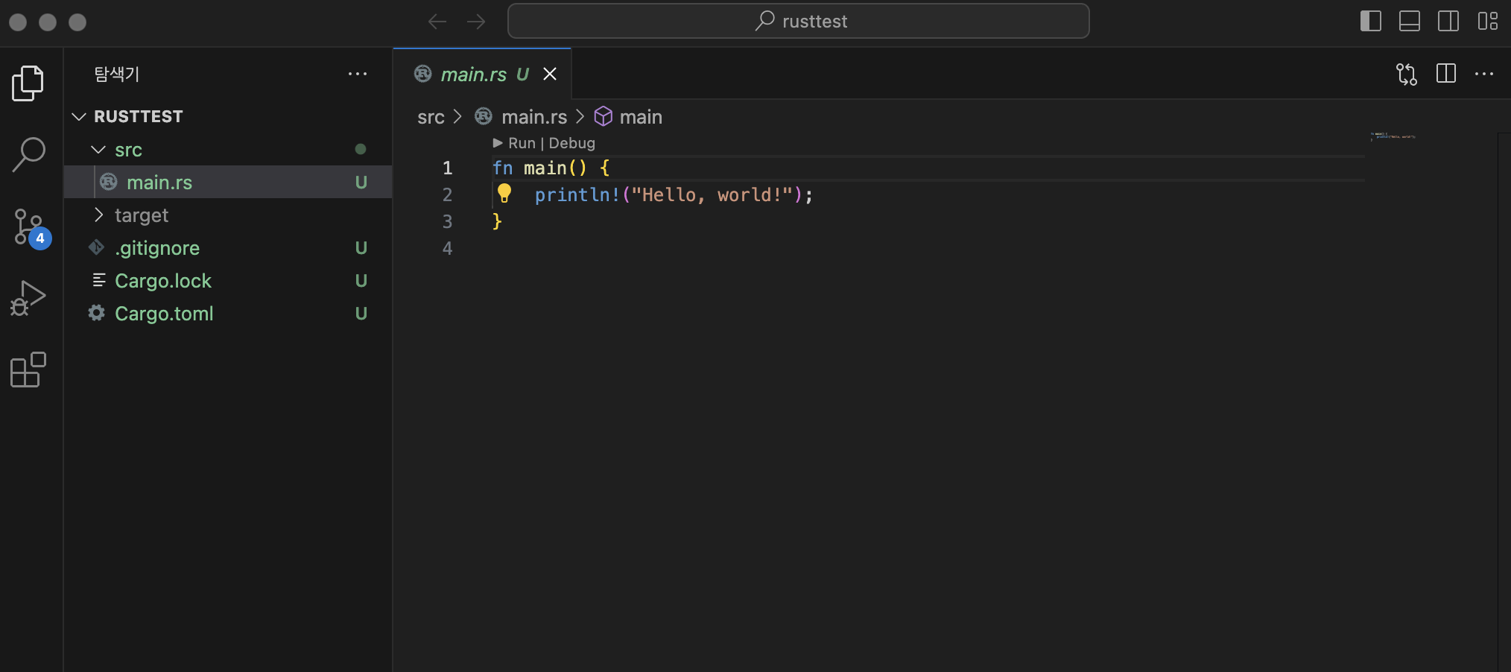
사용 방법
https://play.rust-lang.org/
$ curl https://sh.rustup.rs -sSf | sh
Cargo new 프로젝트이름
Vscode에서 오픈

Slide 4
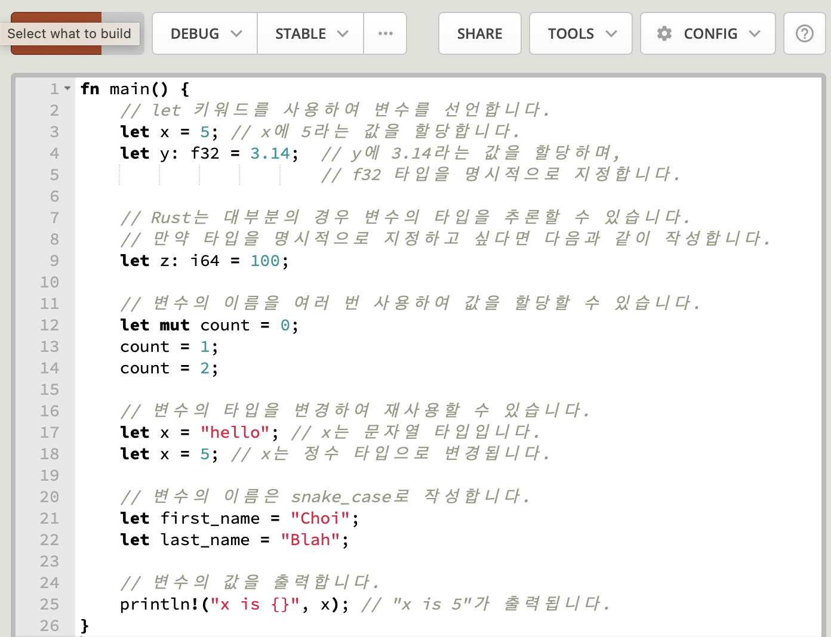

변수
let 키워드를 사용하여 변수 선언
값을 할당할 때, RUST는 거의 대부분 변수의 타입을 추론할 수 있음
RUST가 추론하지 못하면 변수의 선언 시 타입을 추가할 수 있음
let x = 5;
let y: f32 = 3.14;
let z = 7u8;
변수의 이름을 여러 번 사용하여 값 할당 가능
변수의 타입은 재할당될 때마다 변경됨
변수의 이름은 항상 snake_case로 작성

Slide 5
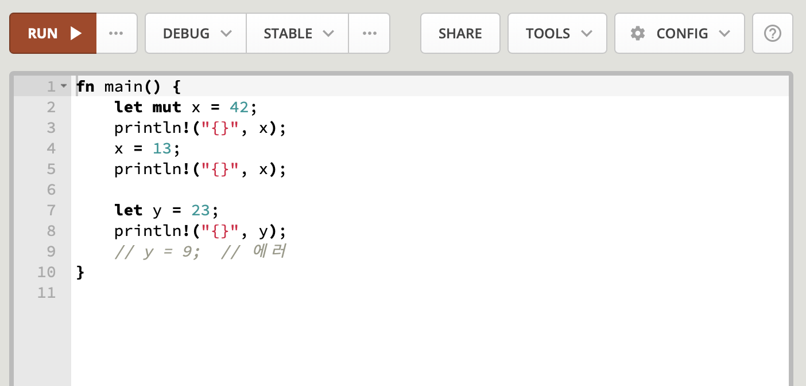
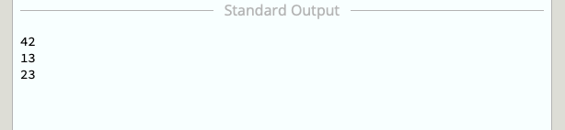
변수 업데이트
RUST는 변수가 변경 가능한지 여부에 대해 많은 주의를 기울임
Mutable(가변)
컴파일러는 해당 변수에 대해 쓰거나 읽을 수 있도록 허용
Immutable(불변)
컴파일러는 해당 변수에 대해 읽기만 가능하도록 허용
가변 값은 mut 키워드로 구분됨

Slide 6
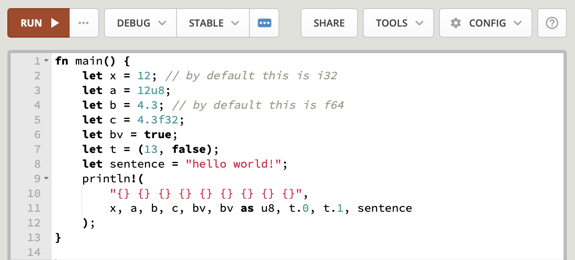
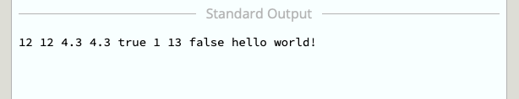
데이터 타입
Booleans – bool로 참/거짓(1 byte)
Unsigned integers – 음이 아닌 정수
u8, u16, u32, u64, u128
Signed integers – 정수
i8, i16, i32, i64, i128
Pointed sized integers
메모리에서 색인과 항목의 크기를 나타냄
usize, isize(보통 4 or 8 bytes)
Floating point
f32, f64
Tuple – 고정된 값의 시퀀스를 스택에 전달
(value, value, …)

Slide 7
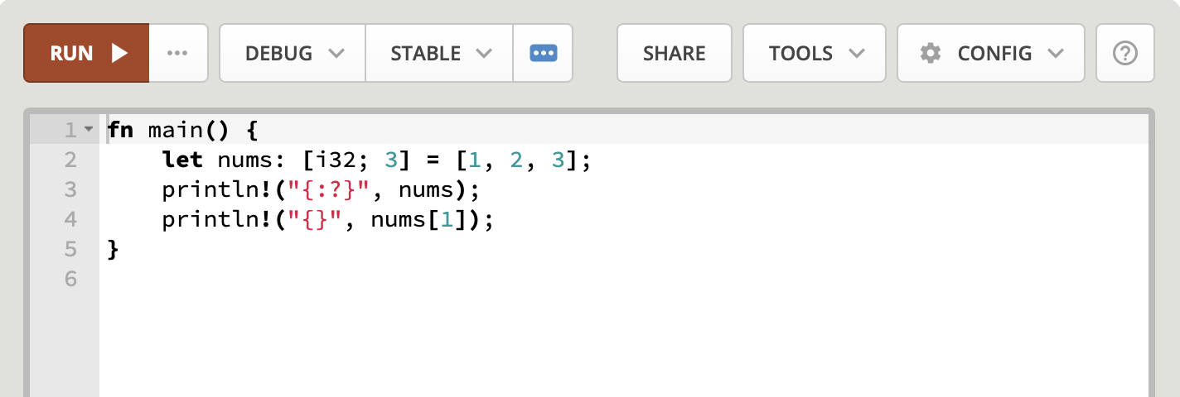
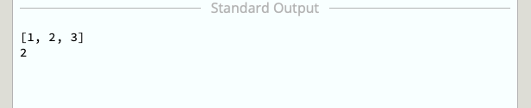

배열
동일한 유형의 데이터 요소들의 고정된 길이 집합
데이터 유형 – $[T;N]$
$T$: 요소의 데이터 타입
$N$: 배열의 길이
개별 요소
[x] 연산자를 사용하여 가져올 수 있음

Slide 8
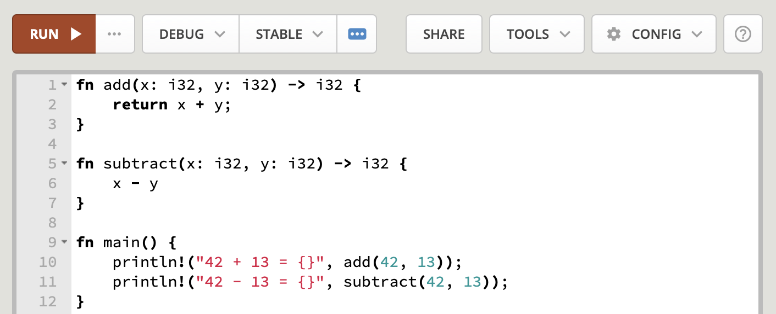
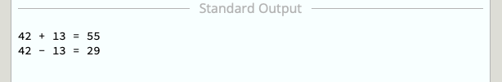
함수
표현식만 반환 가능
return 키워드 삭제
세미콜론 삭제
함수 크기 지정
->를 통해 지정 가능
함수 이름
snake_case

Slide 9
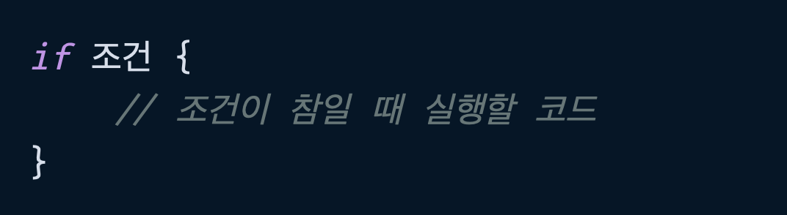

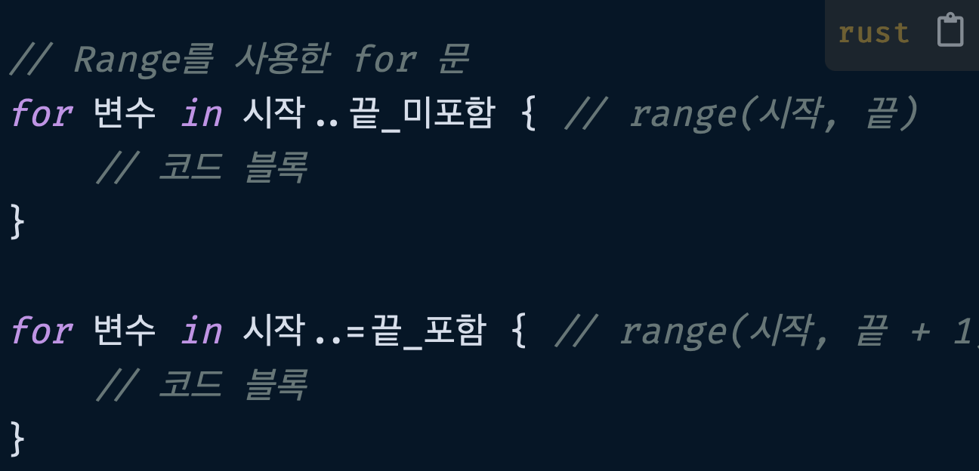
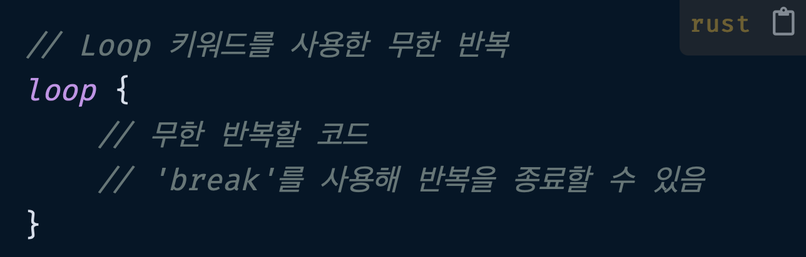
조건문과 반복문
If문
주어진 조건이 참인 경우 실행
For문
반복 가능한 객체를 순회하며 실행
While문
주어진 조건이 참인 경우 반복 실행
Loop문
무한 반복 실행

Slide 10
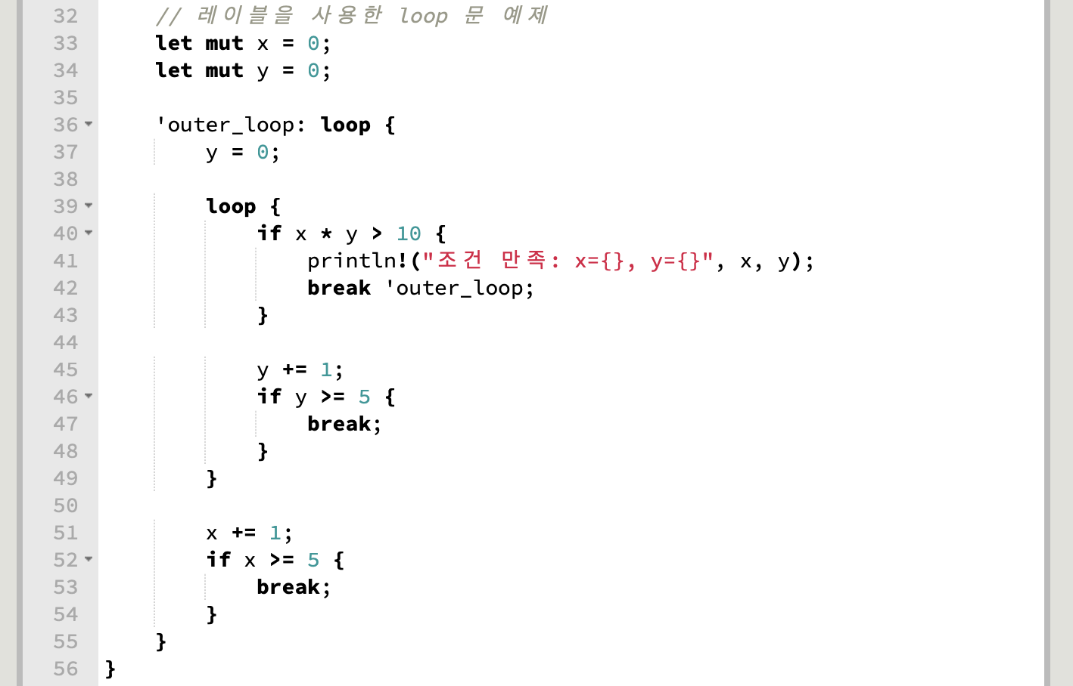
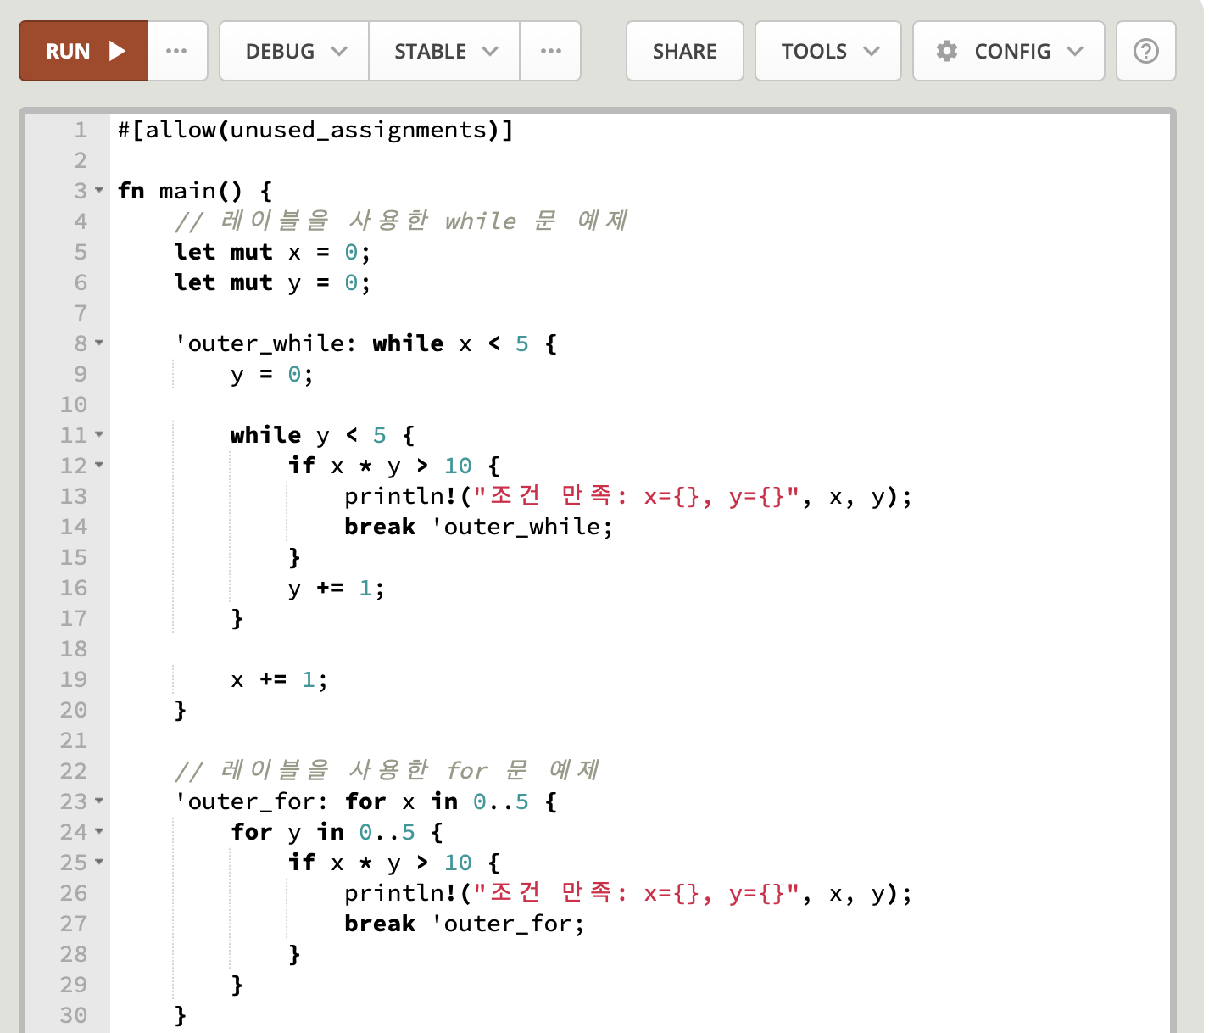

조건문과 반복문
레이블
while, for, loop문에서 이름을 지정하고 break 가능
이름: 형식으로 작성
Break할 때 break 이름;을 사용

Slide 11
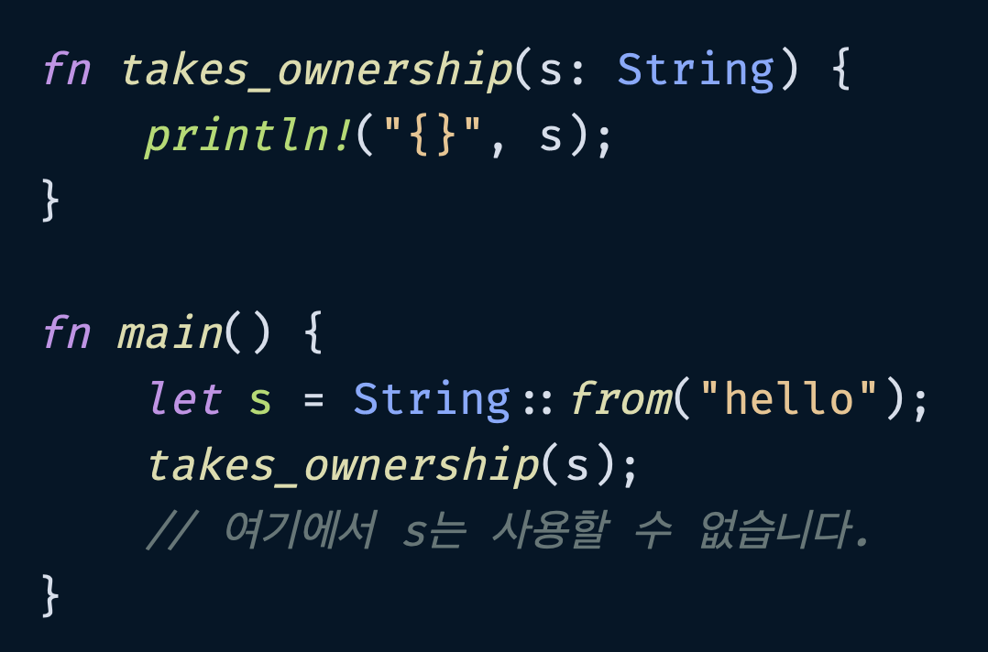
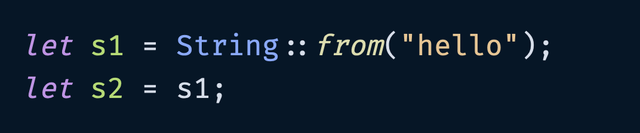
소유권
소유권
각 값은 하나의 소유자를 가짐
소유자가 범위를 벗어나면 값이 할당 해제
소유권 이전
값을 새 변수에 할당할 때
s1이 가리키는 값의 소유권이 s2로 이전되어 s1은 사용 불가능
값을 새 변수에 할당할 때
s가 함수에 전달되면서 소유권이 이전되고 함수 내에서 값의 메모리가 해제
메모리 관리를 단순화하고 안전하게 할 수 있음

Slide 12
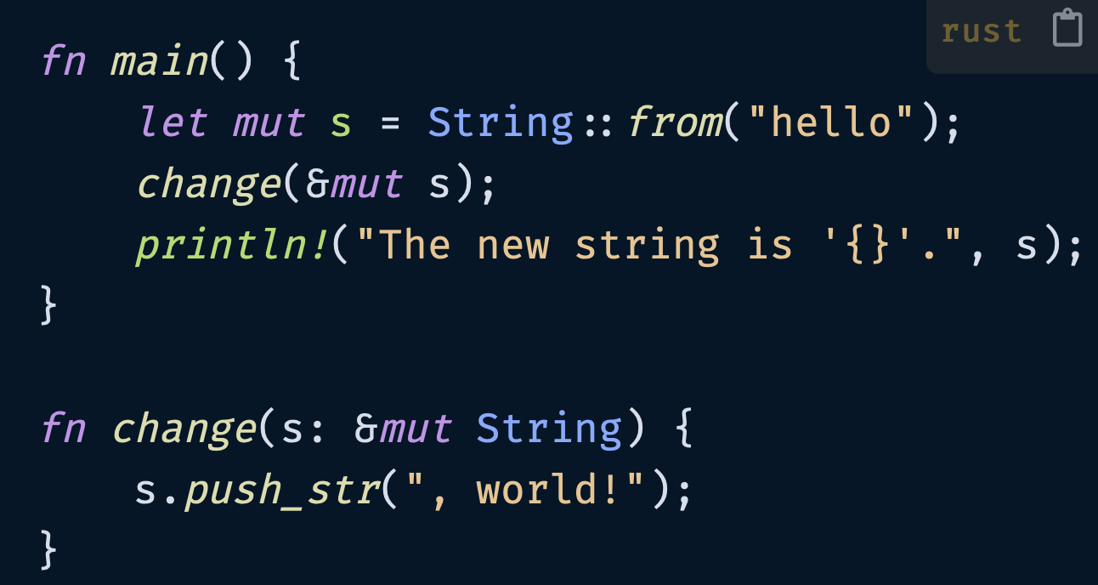
빌림
빌림
소유권을 이전하지 않고 값을 참조하거나 사용할 수 있게 해주는 기능
불변 빌림, 가변 빌림
불변: 여러 개의 불변 참조를 가져올 수 있음
가변: 한 개의 가변 참조, 해당 변수의 다른 참조가 없어야함
소유권을 이전하지 않고도 값을 안전하게 사용할 수 있음
데이터 경쟁 문제를 방지하고,
메모리 관리에 대한 안전성을 높일 수 있음

Slide 13
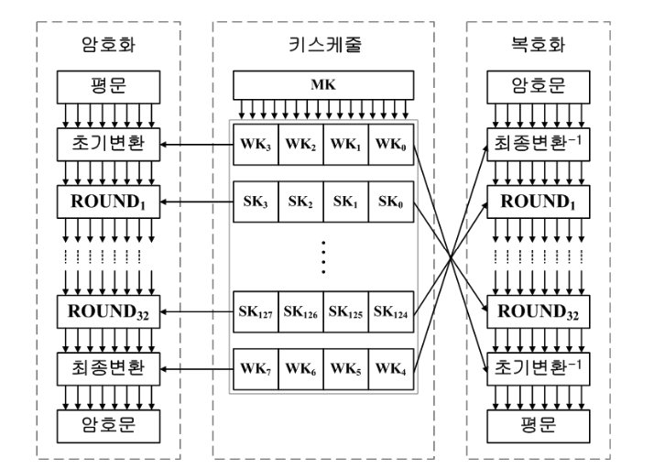
HIGHT 구현
HIGHT
Feistel 구조의 64비트 암호문
화이트닝 키, 서브 키 사용
128비트 마스터 키로부터 생성
8개의 8비트 화이트닝 키
128개의 8비트 서브 키
32라운드 진행
라운드 앞뒤로 초기변환, 최종변환

Slide 14
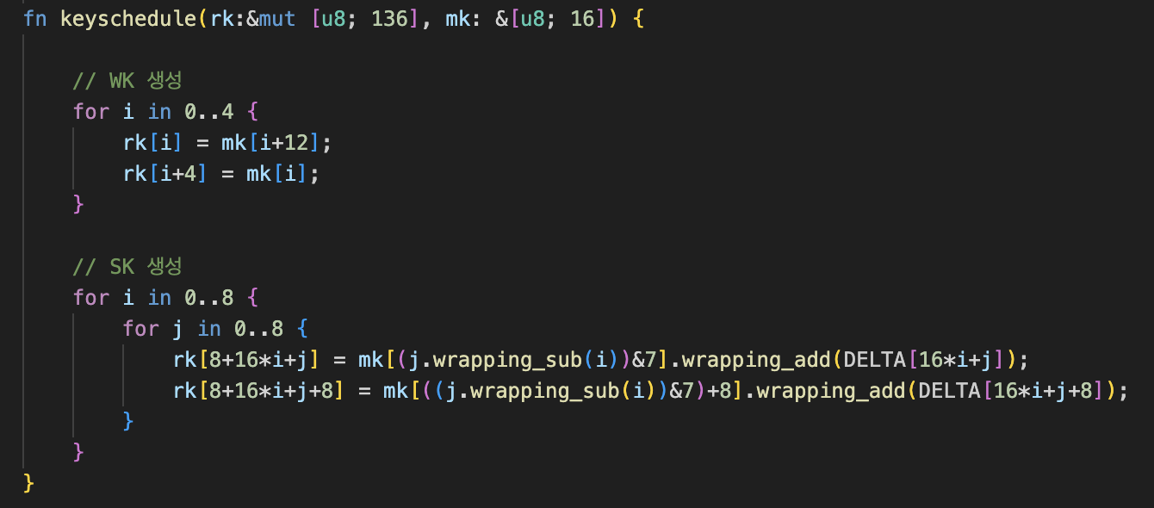

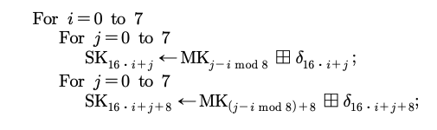
HIGHT 구현
키 스케줄
화이트닝 키와 LFSR을 사용하여 생성한 서브 키로 이루어짐
화이트닝 키 생성
서브 키 생성
RUST에서는 초과하는 비트를 오버플로우로 잡아서 wrapping을 통해 연산 진행

Slide 15
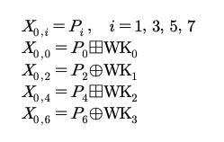
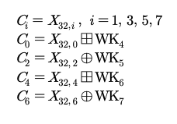

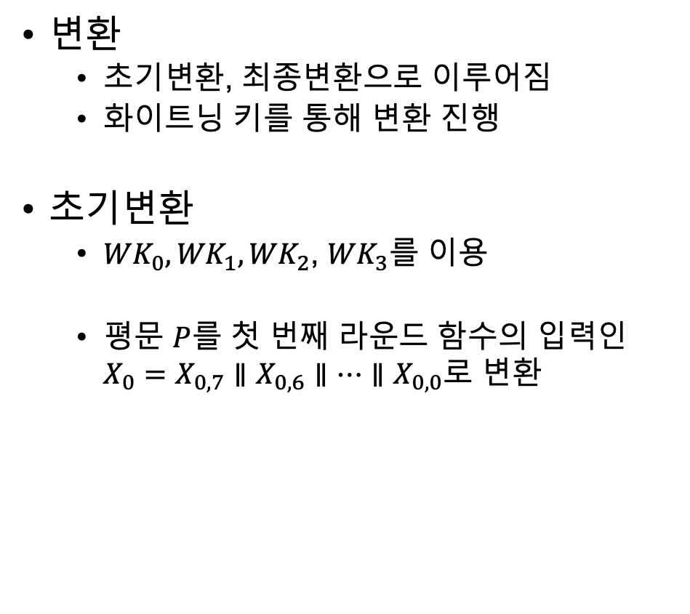
HIGHT 구현
변환
초기변환, 최종변환으로 이루어짐
화이트닝 키를 통해 변환 진행
초기변환
${WK}_{0},{WK}_{1},{WK}_{2}$, ${WK}_{3}$를 이용
평문 $P$를 첫 번째 라운드 함수의 입력인 $X_{0}=X_{0,7}∥X_{0,6}∥⋯∥X_{0,0}$로 변환
최종변환
${WK}_{4},{WK}_{5},{WK}_{6}$, ${WK}_{7}$를 이용
${Round}_{32}$의 출력인 $X_{32}=X_{32,7}∥⋯∥X_{32,0}$을 암호문 $C$로 변환

Slide 16
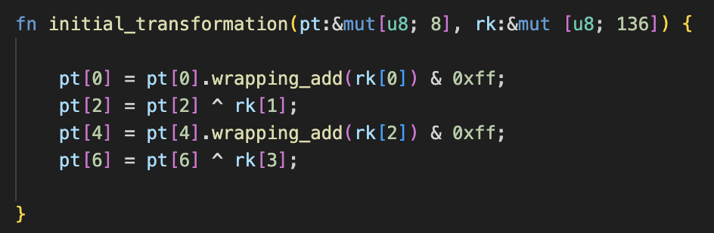
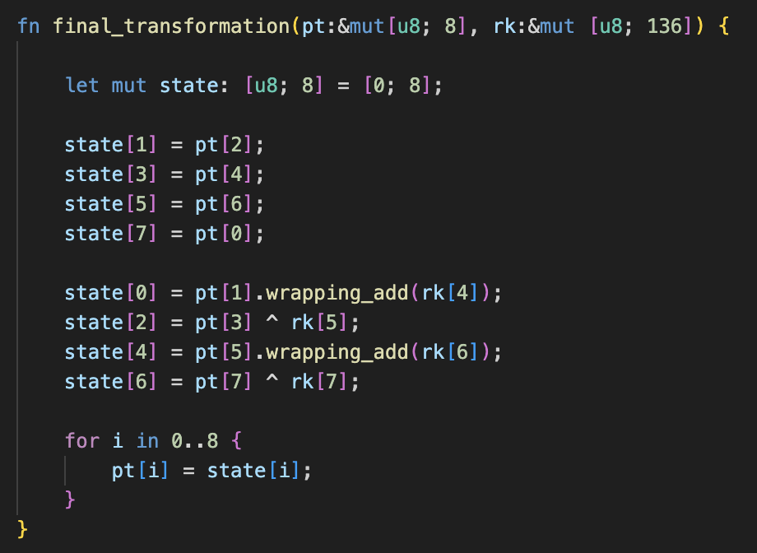
HIGHT 구현
변환
초기변환
최종변환

Slide 17
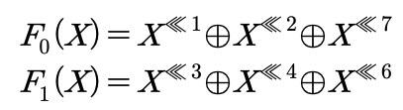
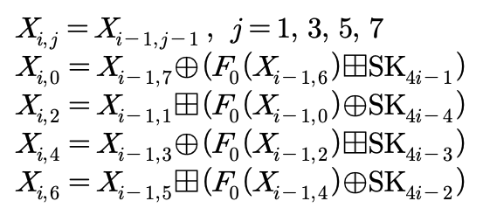
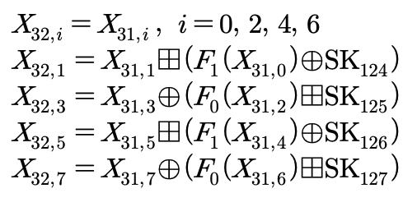
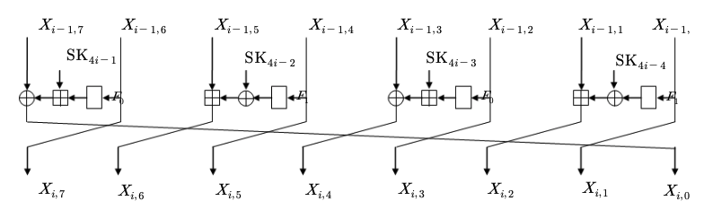
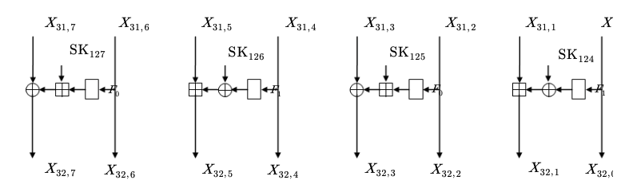


HIGHT 구현
암호화 라운드 함수
두 개의 보조 함수를 가짐
$${Round}_{1}부터 {Round}_{31}까지$$
$${Round}_{32}$$
HIGHT의 $i$번째 라운드 함수 ${Round}_{i}, i=1, ⋯,31$
HIGHT의 32번째 라운드 함수

Slide 18
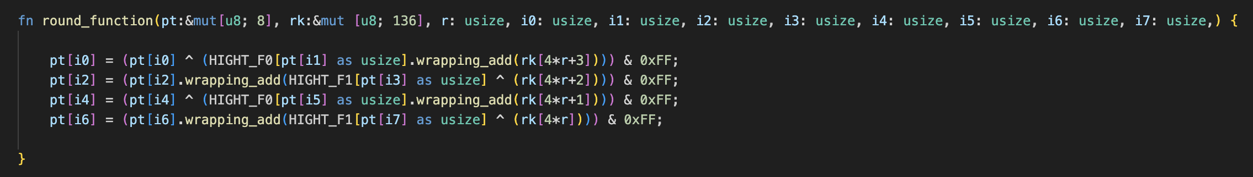
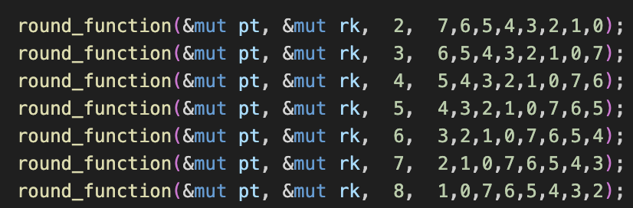
HIGHT 구현
암호화 라운드 함수

